Slide 1
CHÀO ĐÓN CÁC BẠN TỚI BÀI HỌC MỚI!

Slide 2
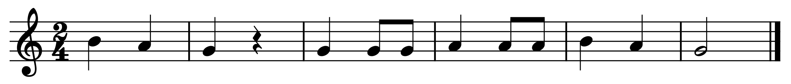

KHỞI ĐỘNG
Thực hành mẫu âm bằng recorder và kèn phím
Em hãy nêu hiểu biết của mình về sáo recorder hoặc kèn phím.

Slide 3
01
012
0123
0123
0123
0123
012
012
012
01
012
0123

Slide 4
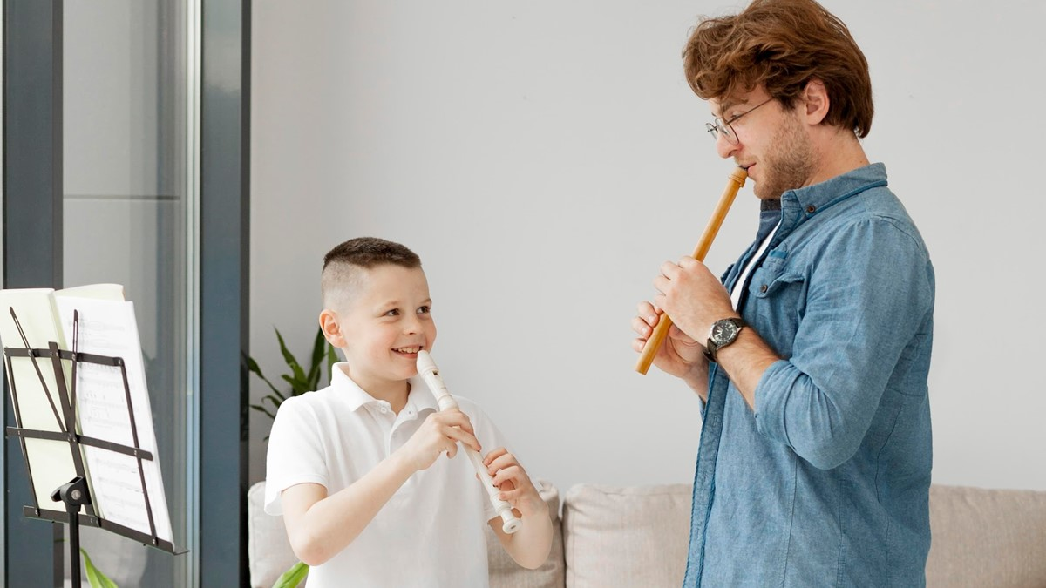
Sáo recorder là một loại nhạc cụ thuộc họ sáo hơi, có lịch sử lâu đời và được sử dụng rộng rãi trong âm nhạc cổ điển, dân gian và giáo dục âm nhạc. Sáo thường làm bằng gỗ hoặc nhựa, có hình trụ dài và thon dần về phía đầu thổi. Nó cũng phổ biến trong giáo dục âm nhạc ở trường học do dễ chơi và giá thành thấp.

Slide 5
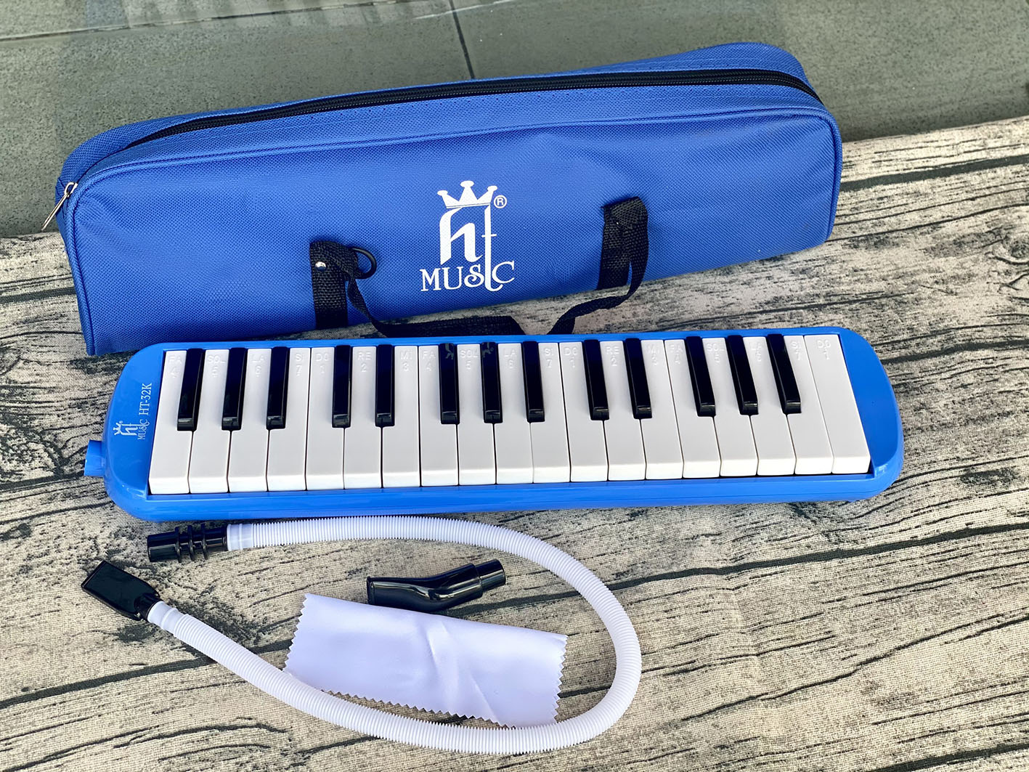
Kèn phím là một loại nhạc cụ độc đáo kết hợp giữa bàn phím và kèn. Nó có hình dạng giống một bàn phím nhỏ, với các phím trắng và đen giống như piano. Kèn có một ống thổi hoặc một miệng thổi để người chơi thổi hơi vào.

Slide 6
TIẾT 7:
NHẠC CỤ: RECORDER HOẶC KÈN PHÍM
BÀI 4

Slide 7
RECORDER
PHẦN 1

Slide 8
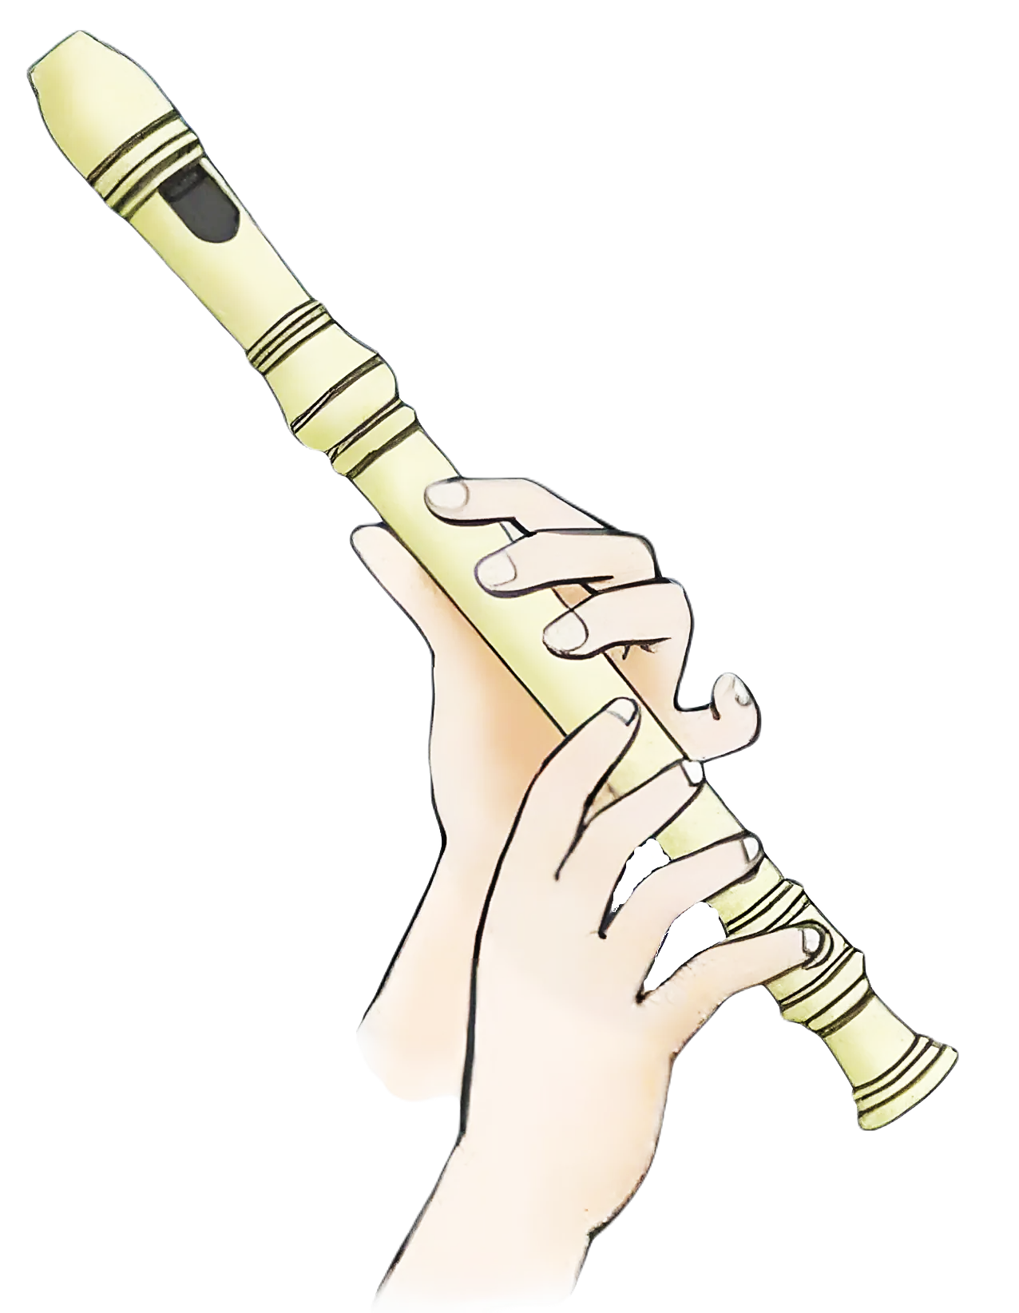
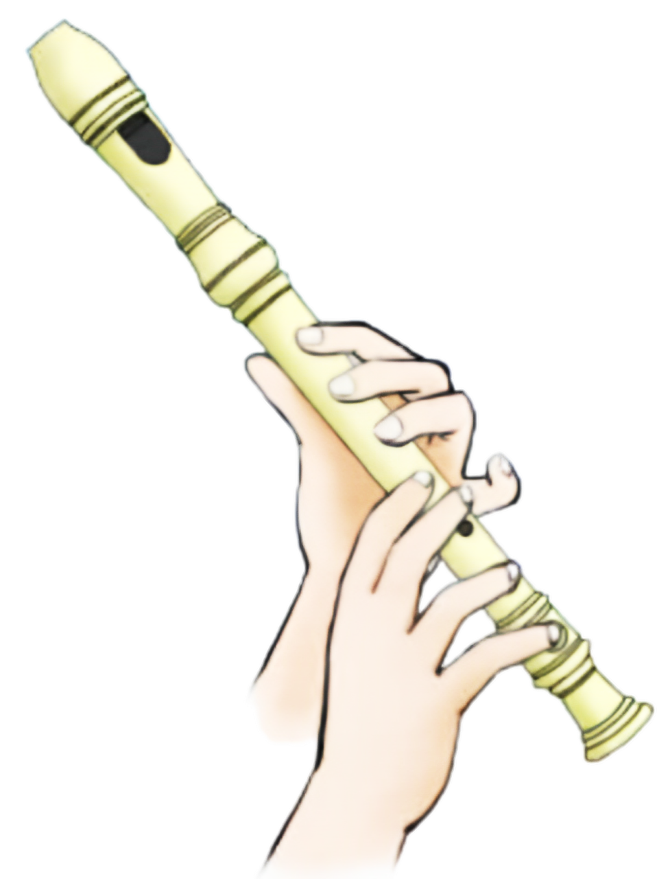

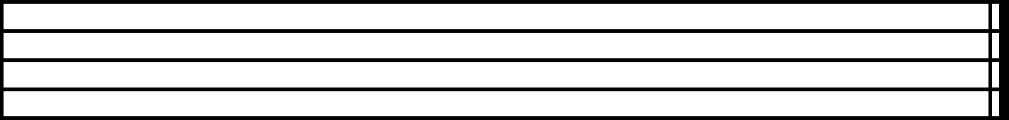

1. Ôn thế bấm các nốt Đô 1, Pha 1
C
F
01234567
01234567
Nốt Đô
Nốt Pha

Slide 9
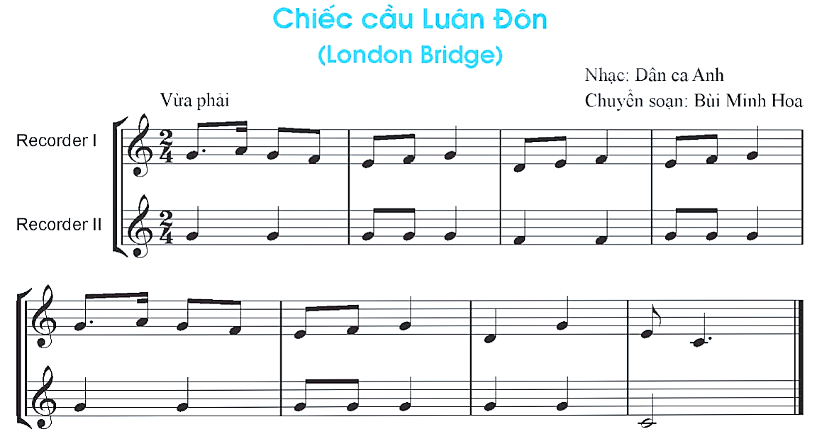
2. Hòa tấu 2 bè bài Chiếc cầu Luân Đôn

Slide 10

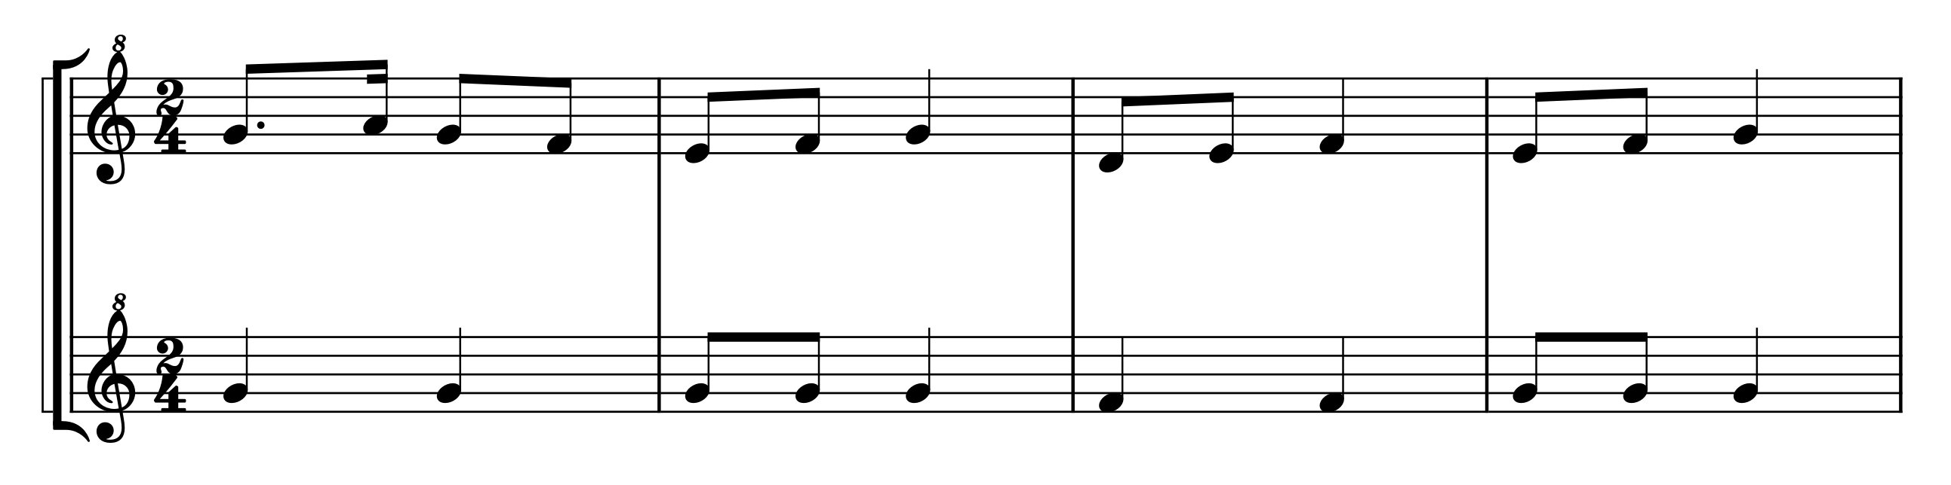
Hòa tấu bè 1 bài Chiếc cầu Luân Đôn
Bè 1

Slide 11
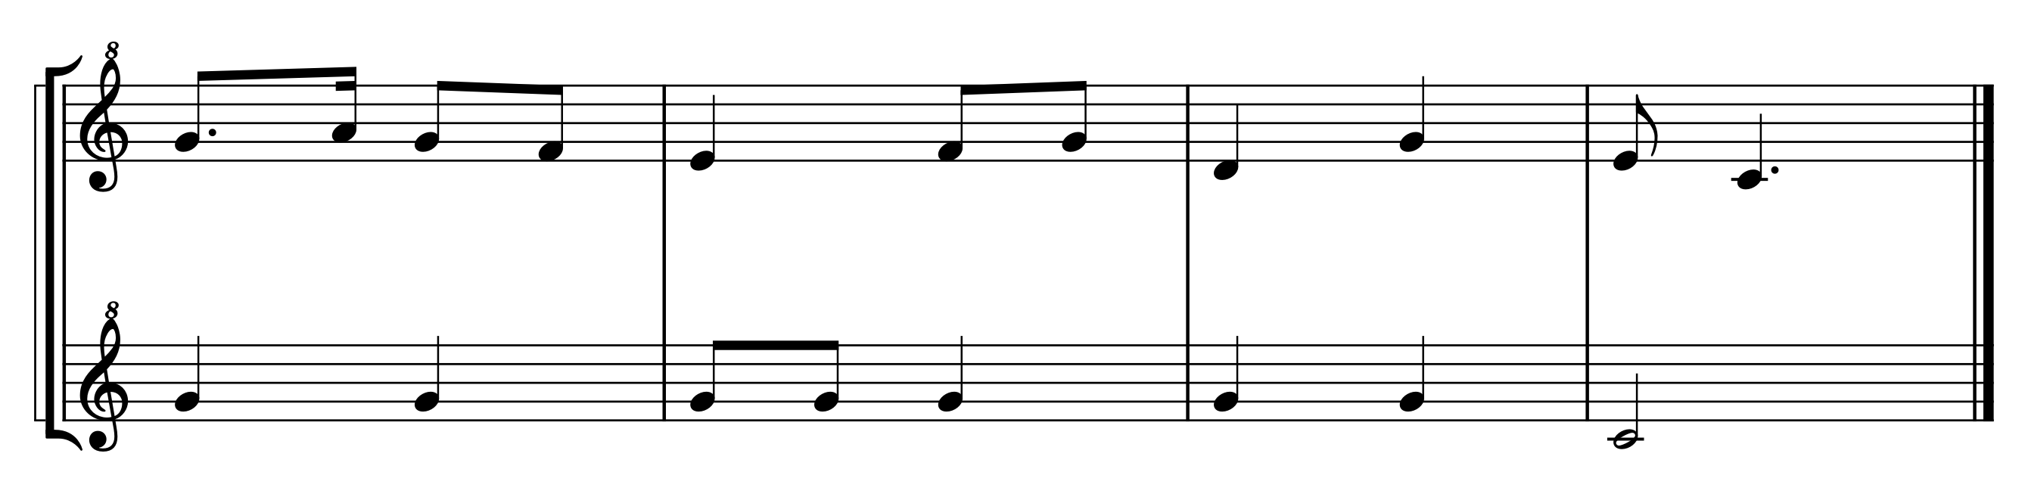
Hòa tấu bè 2 bài Chiếc cầu Luân Đôn
Bè 2

Slide 12
2. Hòa tấu 2 bè bài Chiếc cầu Luân Đôn
Recorder I
Recorder II
Recorder I
Recorder II

Slide 13
KÈN PHÍM
PHẦN 2

Slide 14
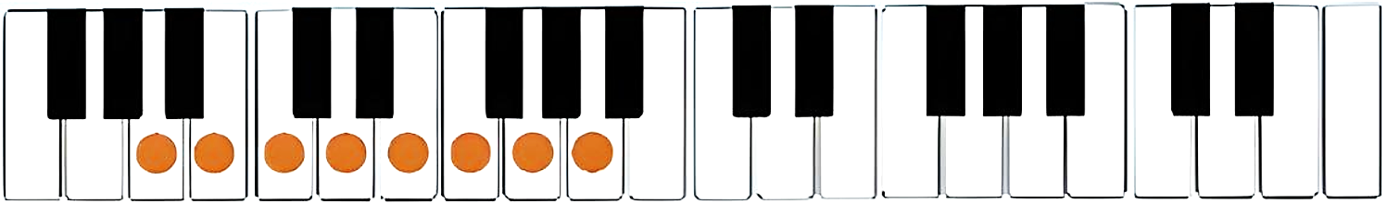
1. Kèn phím: Luyện gam La thứ
1
2
3
1
2
3
4
5
1
2
3
1
2
3
4
5
4
3
2
1
3
2
1
Thực hiện luyện gam la thứ trên kèn phím

Slide 15
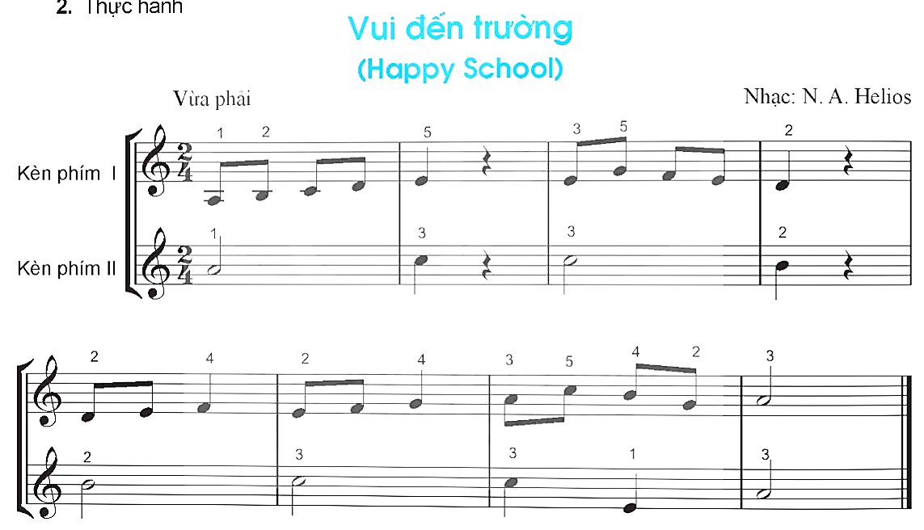
2. Hòa tấu 2 bè bài Vui đến trường

Slide 16
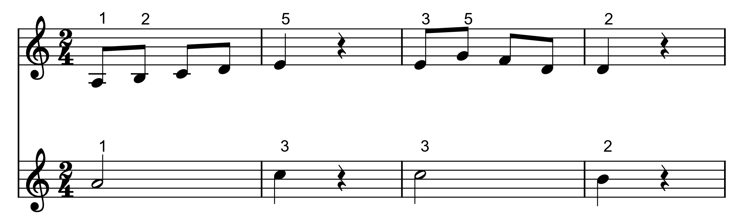
Hòa tấu bè 1 bài Vui đến trường
Kèn phím 1

Slide 17
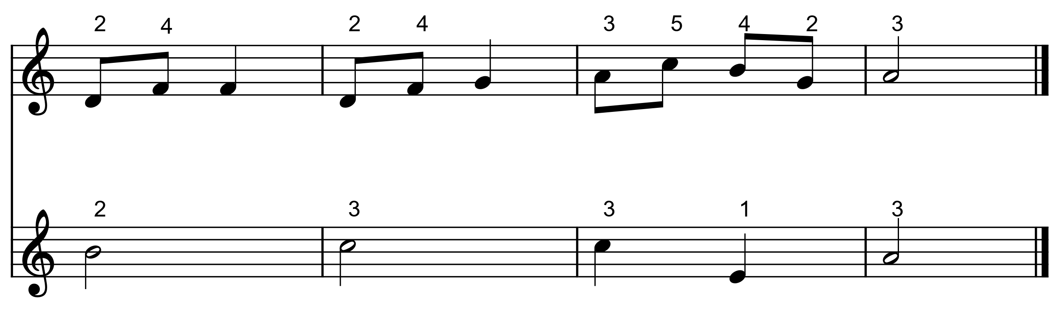
Hòa tấu bè 2 bài Vui đến trường
Kèn phím 2

Slide 18
2. Hòa tấu 2 bè bài Vui đến trường
Kèn phím I
Kèn phím II
Kèn phím I
Kèn phím II

Slide 19
LUYỆN TẬP
1. Thực hành bài Chiếc cầu Luân Đôn

Slide 20
BIỂU DIỄN

Slide 21

LUYỆN TẬP
2. Thực hành bài Vui đến trường

Slide 22

BIỂU DIỄN

Slide 23
VẬN DỤNG
Sáng tạo âm hình tiết tấu đệm cho bài Chiếc cầu Luân Đôn hoặc Vui đến trường
NHÓM 1
NHÓM 2
NHÓM 3
Đọc nhạc
Thổi bè 1.
Thổi bè 2.
NHÓM 4
Dùng nhạc cụ thể hiện tiết tấu gõ đệm cho bài luyện tập theo phách, nhịp hoặc tiết tấu.

Slide 24

BIỂU DIỄN

Slide 25
HƯỚNG DẪN VỀ NHÀ
Ôn lại kiến thức đã học: Nhạc cụ: Recorder và
kèn phím.
Đọc và tìm hiểu trước nội dung tiết học sau: Bài 4 – Tiết 8:
Vận dụng – Sáng tạo.

Slide 26
XIN CHÀO TẠM BIỆT VÀ HẸN GẶP LẠI!

